Slide 1


main page
index
01
02
03
04
05
06
07
08
09
10
3조 Final_Project 기획보고서

Slide 2
main page
index
01
02
03
04
05
06
07
08
09
10
Index
1. 팀원소개 및 역할분담
2. 기획의도
3. 유사사이트 분석
4. 기능구현
5. 일정
6. 개발환경
(Introduce team members and share roles)
(Intention of the plan)
(Similar Site Analysis)

Slide 3



main page
index
01
02
03
04
05
06
07
08
09
10
01
팀원소개 및 역할분담
팀장 : 이윤성
역할 : 테마게시판 CURD, 검색기능, 콘텐츠 생성
팀원 : 한재우
역할 : Main, 지도 API, 날씨
팀원 : 서지안
역할 : 회원가입 CRUD, 이메일인증
팀원 : 최홍석
역할 : 관리자 통계 및 그래프
팀원 : 마정훈
역할 : Q&A 게시판 CRUD
팀원 : 성진영
역할 : 추천키워드 CRUD, 채팅기능
팀원 : 서하연
역할 : 좋아요 CRUD, 지도Api

Slide 4
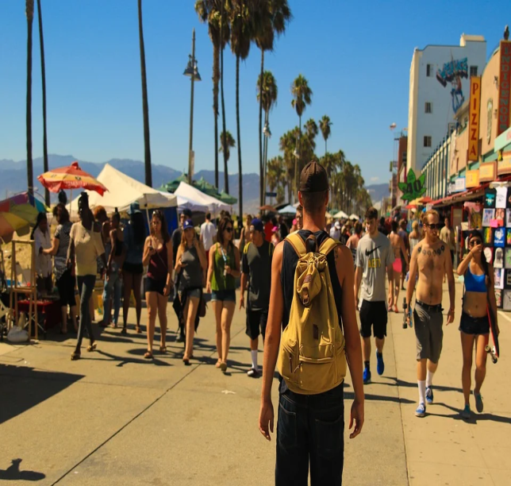
main page
index
01
02
03
04
05
06
07
08
09
10
02
기획의도
소비자 및 이용자 Needs
2018년 관광현황(visitkorea.or.kr)
개별 : 79.9% 단체:12.4% airtel: 7.7%
개인여행이 절대 다수를 차지
정부가 위탁한 사이트를 제외하고
지나친 상업성으로 인해
정보에 대한 신뢰성 훼손
상업성을 최대한 배제하고 사용자가 한국 여행에 대한
양질의 정보를 교환할 수 있도록 자유로운 사이트의 필요성

Slide 5

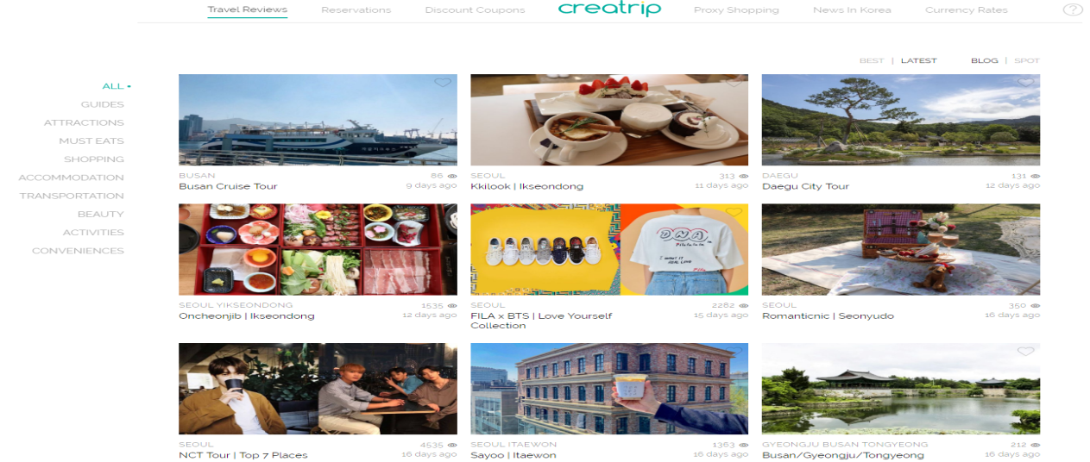
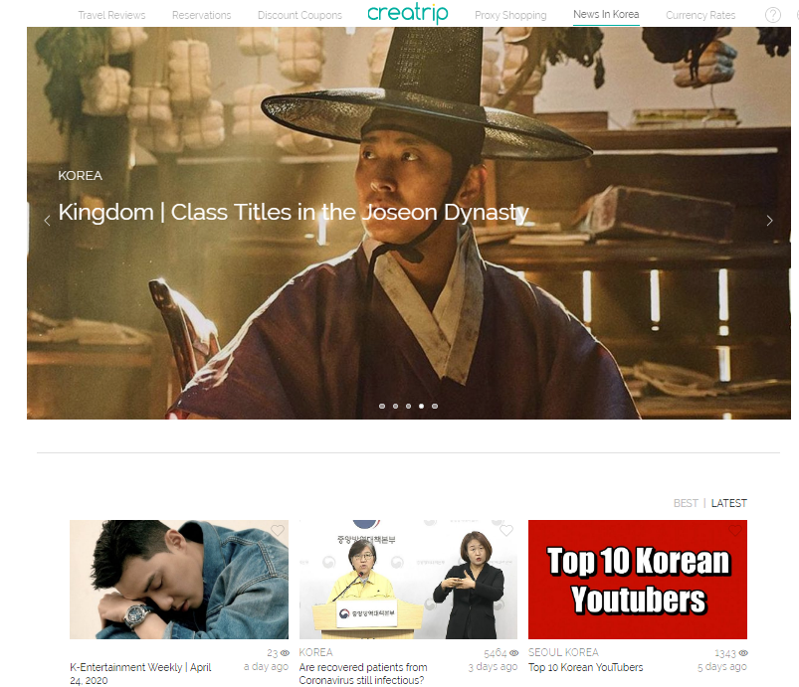
main page
index
01
02
03
04
05
06
07
08
09
10
03
유사사이트 분석
Creatrip.com
여행 정보와 한국에 문화에 대한 기본지식 등 풍부한 데이터를 보유
문제점 1)하지만, 가독성이 떨어지고 무거우며 체계적이지 않음.
문제점 2)상업성에 지나치게 치우침

Slide 6
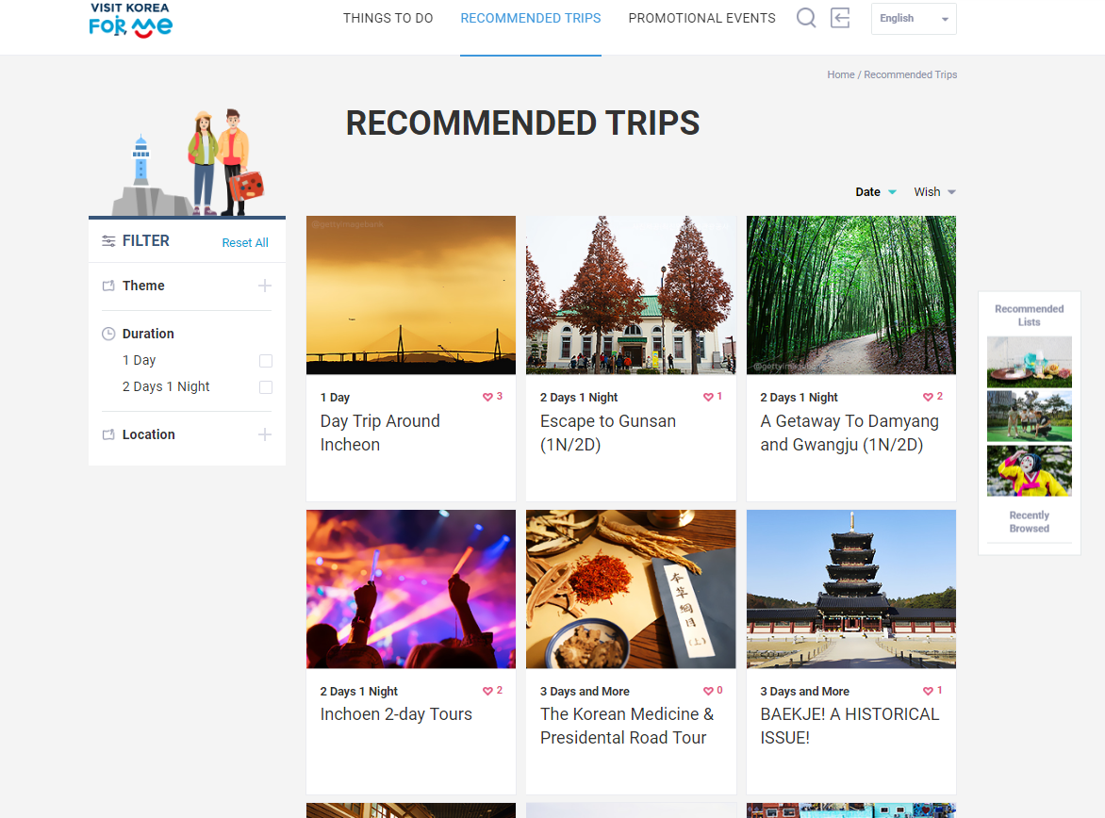
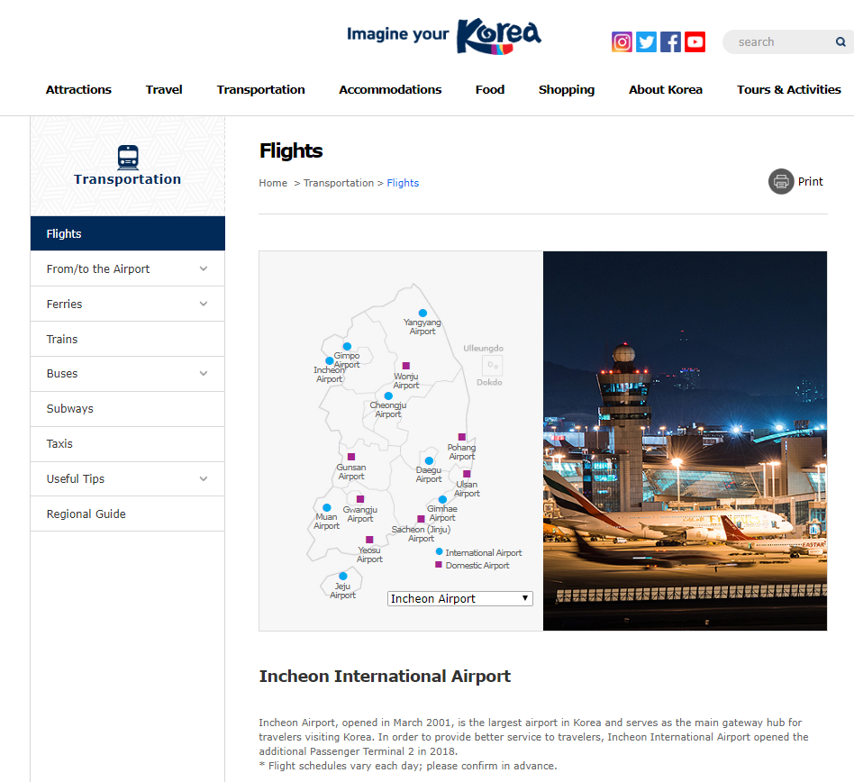
main page
index
01
02
03
04
05
06
07
08
09
10
03
유사사이트 분석
english.visitkorea.or.kr
한국에 대한 기본지식에 대한 정보 자체는 훌륭함.
문제점 1)영어사이트는 비교적 한국사이트에 비해 정보가 적음.

Slide 7

main page
index
01
02
03
04
05
06
07
08
09
10
프로젝트 지향점
일반 사용자도 쉽게 작성가능한 여행 정보 사이트
상업성을 배제한 사용자 중심의 정보 등록
관리자가 개발을 모르더라도
운영이 가능한 키워드
추천선택과 통계

Slide 8


main page
index
01
02
03
04
05
06
07
08
09
10
04
기능구현
메인페이지
로그인
검색
추천서비스
드롭다운을 사용한
심플한 디자인을 통해 가독성 확보
메일링 인증을 통해 사용자 개인정보를 취득하지 않음
글이나 전체 정보에 관해 연관어라면 검색이 가능
로그인한 사용자를 대상으로
선택사항이 포함되어있는
정보를 출력
비밀번호 암호화
개발을 몰라도 운영자가
쉽게 정보를 수정 가능
게시판
좋아요, 지도API
댓글형게시판
좋아요를 통한 개인 게시물
저장과 리뷰를 볼 수 있음
스마트 웹 에디터를 통해
사용자가 편리한 CRUD
구현
지도API사용을 통해 해당주소
마커표시

Slide 9
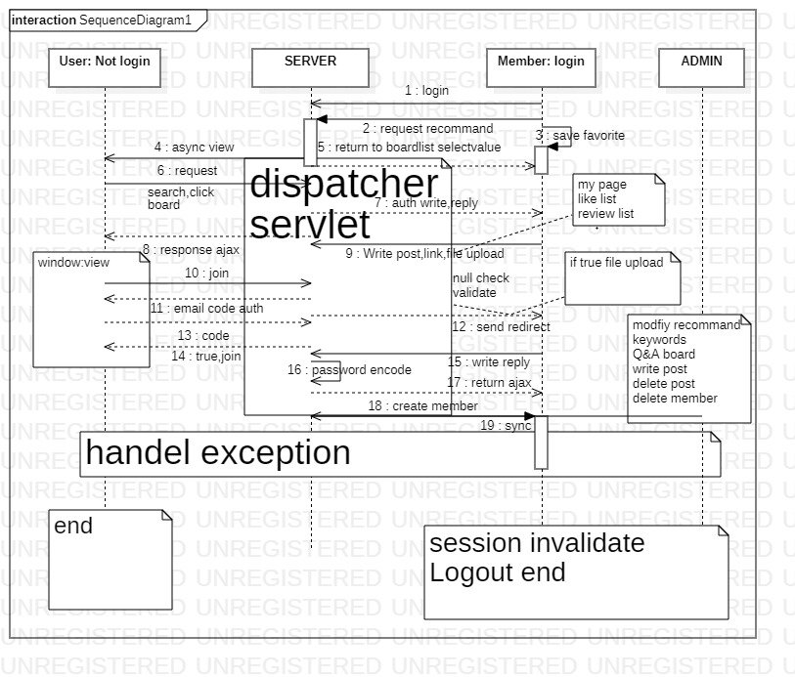
main page
index
01
02
03
04
05
06
07
08
09
10
04
시퀀스 다이어그램

Slide 10
main page
index
01
02
03
04
05
06
07
08
09
10
05
일정
단계 | 수행업무 | 3월 4주 | 4월 1주 | 4월 2주 | 4월 3주 | 4월 4주
준비 | 팀 구성
 | 프로젝트 기획
설계 | UI 설계
 | DB 설계
 | 클래스 설계
구축 | 코딩
구현 | 구현
 | 테스트
팀원 구성 및 역할 분배
기획 및 분석
화면틀 구현
DB 구조 설계
Spring 객체 class 설계
코드 작성 및 팀원들간의 피드백
프로그램 내 기능 구현
통합 & 서버 테스트

Slide 11



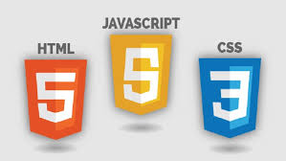


main page
index
01
02
03
04
05
06
07
08
09
10
06
개발환경

Slide 12

main page
index
01
02
03
04
05
06
07
08
09
10
QnA
Do you have any questions?
YES?

